Slide 1
истории туляков, совершивших поступок чести
Коллективный проект учащихся 3 «Б» класса
«ЧЕЛОВЕК ЧЕСТИ»

Slide 2
Чести золото не купит.
Честный чести не уступит.
Честь нужна ему, как свет.
Рад продать её бесчестный…
Но, как всякому известно,
У бесчестных чести нет.
Самуил Маршак

Slide 3
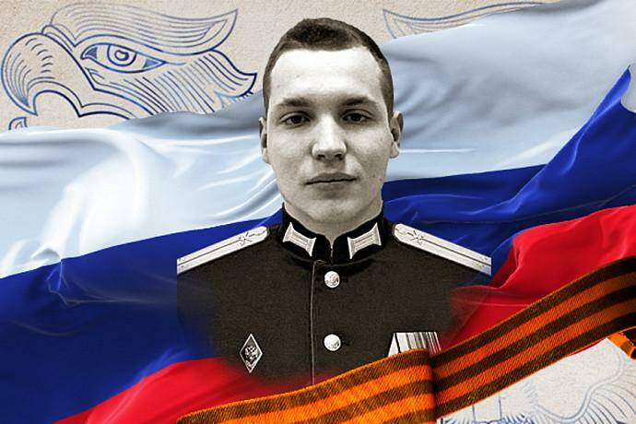
Георгий Дудоров
23-летний житель Тульской области, заместитель командира разведывательной роты по военно-политической работе 137 полка 106 Тульской гвардейской парашютно-десантной дивизии Георгий Дудоров погиб под Киевом. Колонна попала под артиллерийский удар. Некоторые бойцы получили ранения, а часть техники оказалась разбита. Тульский боец не растерялся – он и его отделение приняли удар на себя для того, чтобы остальные военные отступили и тщательно укрепились. Отделение Георгия Дудорова смогло удержать наступление врага, однако многие из них ради этой цели пожертвовали своими жизнями. За проявленный героизм Георгий Дудоров был награжден орденом Мужества.

Slide 4
Алексей Алешко
Похожая ситуация произошла с Алексеем Алешко. Боевики нацбата устроили засаду недалеко от колонны Вооруженных сил России. Отряд Алексея ударил по засаде с фланга и смог застать противника врасплох, что позволило колонне пройти без потерь. Отряд Алексея Алешко также остался невредимым. Погиб военный через несколько дней при исполнении воинского долга. Боец награжден орденом Мужества.

Slide 5
Иван Сынков
Уроженец города Богородицка Тульской области Иван Сынков совершил несколько подвигов за пару дней. Во время эвакуации раненных солдат в один из полевых госпиталей Иван увидел группу вооруженных националистов. Он незамедлительно принял решение вступить в бой – вместе со старшим машины они уничтожили стоящих на пути боевиков и вовремя доставили раненных в госпиталь. Уже через несколько дней туляк отправился в загоревшееся после падения артиллерийского снаряда здание и вынес оттуда двух женщин и троих детей. Пострадавшим мирным людям солдат оказал своевременную первую помощь.

Slide 6
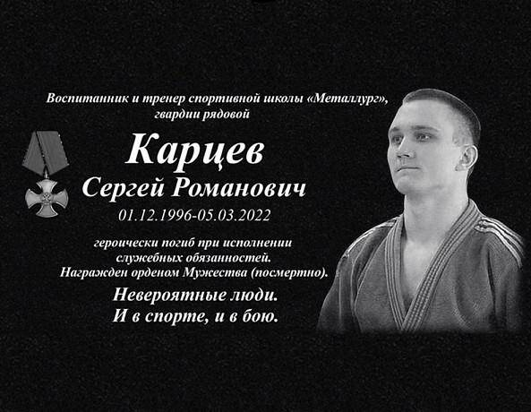
Сергей Карцев
Еще один житель региона Сергей Карцев проявил силу характера и спас своего командира, который был ранен на поле боя. Туляк получил осколочное ранение, вследствие чего сам погиб, сохранив жизнь командиру. Посмертно награжден орденом Мужества. В память о подвиге солдата в Туле установлена мемориальная доска

Slide 7
Хирурги из Тулы
Немало тульских медиков отправились в командировку на Украину для помощи раненным солдатам и местным жителям. Среди них медсестры, стоматологи, хирурги и другие специалисты.
Нейрохирург Владимир Климов всего за две недели на Донбассе провел 18 операций разной сложности. Решение о такой командировке он принял добровольно сразу же после начала спецоперации.
«Я понимал, что там будет необходима медицинская помощь раненным. Опыт показывает, что раненным солдатам часто требуется помощь нейрохирургов. Рад, чтобы смог помочь», – отметил врач.
Хирург Контантин Бахаев поделился историей о том, как медики больницы, в которой он работал будучи в командировке на Донбассе, спасли жизнь военному ВСУ. Мужчина поступил в медучреждение с тяжелыми травмами.
«Ни в ходе операции, ни после нее, я не увидел никакого отличия в лечении наших ребят и этого ВСУшника», – отметил врач.

Slide 8
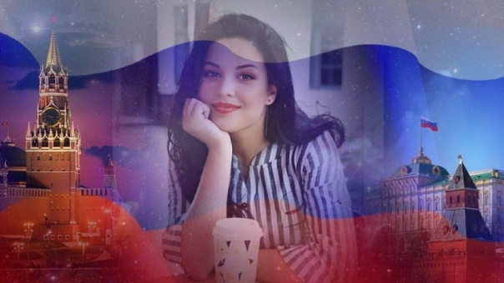
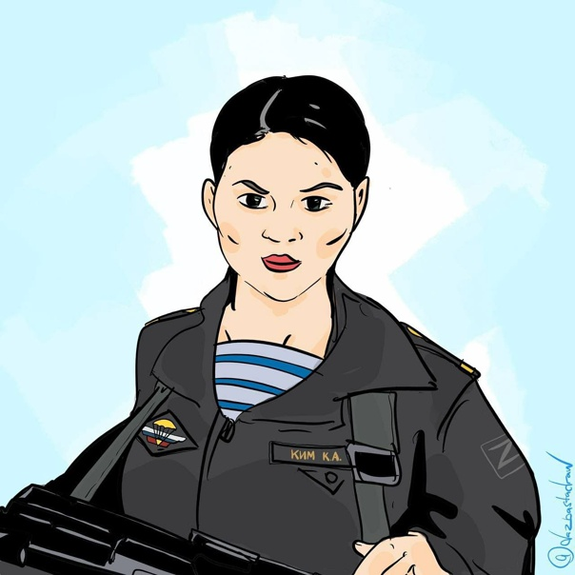
Кристина Ким
Одной из самых обсуждаемых тем весны стал подвиг тульской медсестры Кристины Ким, которая спасла четырехлетнего мальчика и вынесла с поля боя 12 десантников, оказав им своевременную помощь. В честь нее неравнодушные жители региона даже сочиняли стихи.

Slide 9
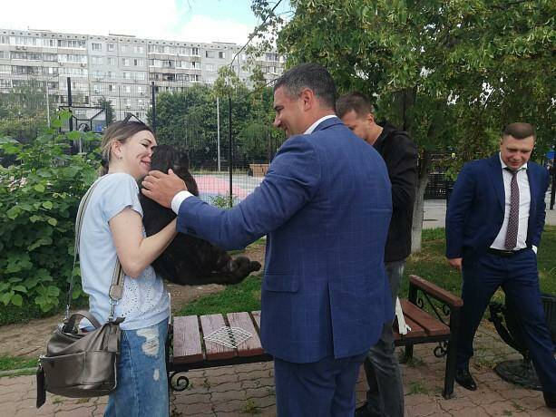
Спасение животных
Туляки спасали жизни не только людей, но и домашних животных. Женщина, эвакуированная с Донбасса в начале спецоперации, обратилась в Тульскую службу новостей за помощью в транспортировке кота с территории Украины. После вышедшего материала помочь согласились тульские медики, находящиеся в этот момент в командировке на Донбассе. Они помогли питомцу воссоединиться с хозяйкой.
«Сначала я удивился, но потом узнал об этой истории подробнее, и решил, что нужно помочь. Для кота переезд был большим стрессом, но то, как он прижался к своей хозяйке, когда ее увидел, говорит о том, что все хорошо. И конечно мы, медики, счастливы, что смогли помочь», – поделился Эрк.

Slide 10
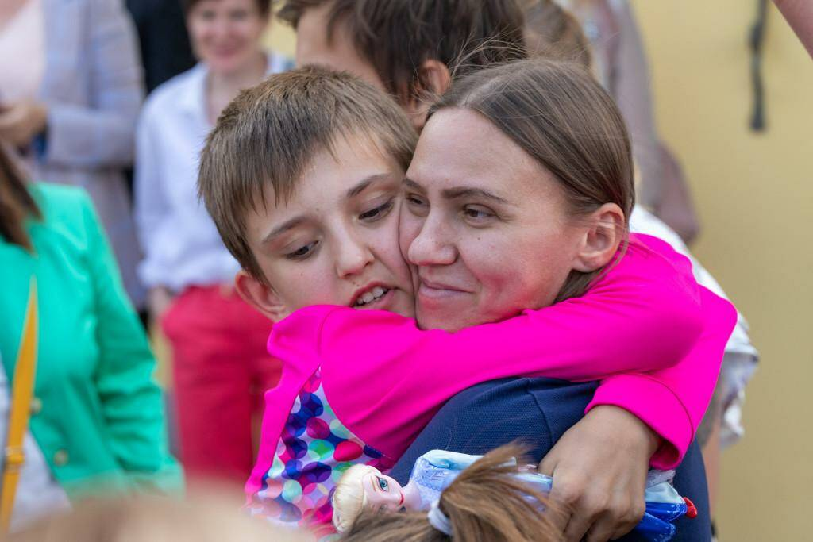
Усыновление детей-сирот
Чтобы быть героями, не обязательно быть на передовой. Так четыре многодетные семьи региона приняли в свои дома 17 детей-сирот, прибывших с Донбасса. Воссоединение семей прошло в июле.

Slide 11
Люди чести среди нас
Кто с честью дружит, тот верно Родине служит.
Честь дороже жизни.
Чем труднее дело, тем выше честь.

Slide 12
Источники информации
Источник: https://allposlovicy.ru/chest/
© Пословицы и поговорки: на любые темы
https://www.tsn24.ru/polgoda-spetsoperatsii-desyat-geroicheskikh-postupkov-sovershennykh-tulyakami/

